Slide 1








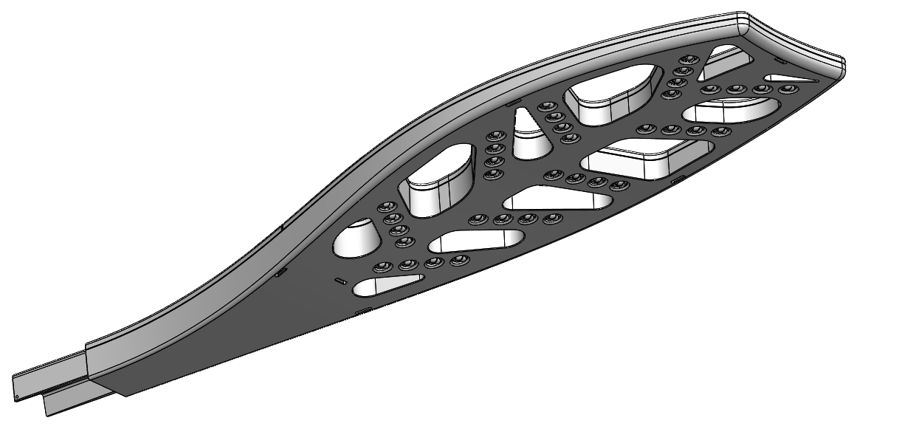




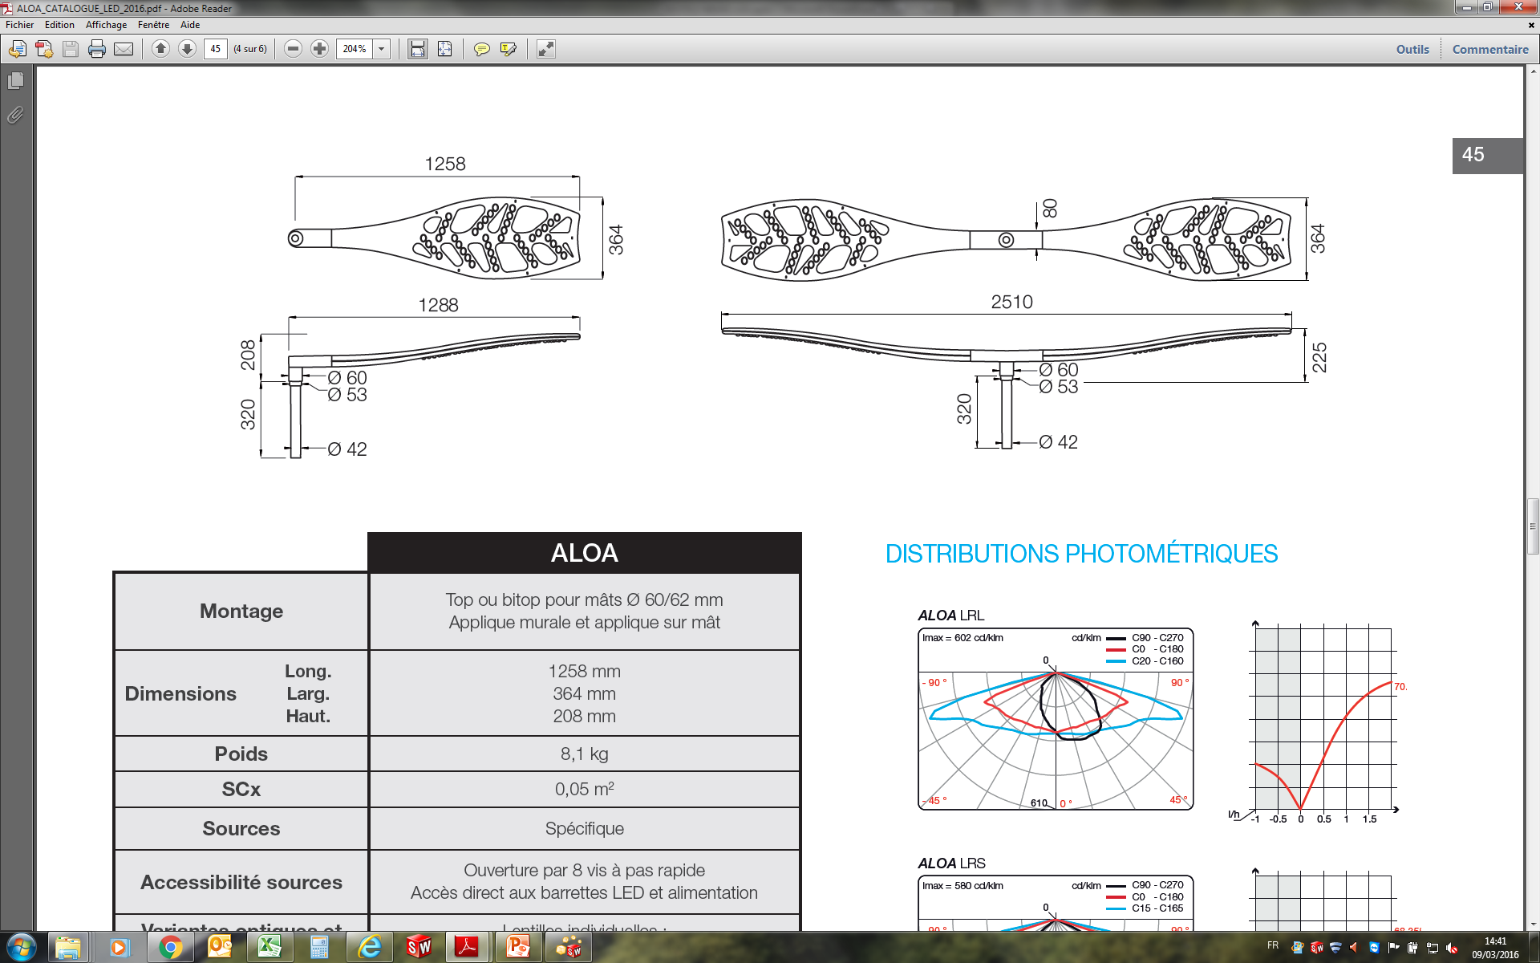
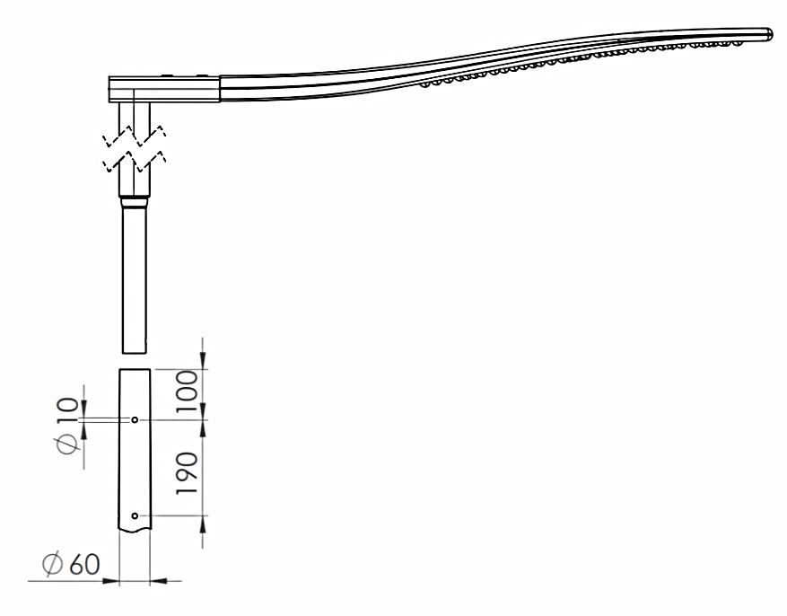
ALOA
LED
IP65
220-240V 50-60Hz
IK |  | SCx | Hmax
09 | 8,3kg | 0,05m² | 12m
1257
368
368
1287
2514
228
TOP60
La source lumineuse contenue dans ce luminaire ne doit être remplacée que par le fabricant ou son agent de maintenance ou une personne de qualification équivalente.
The lighting part included in this luminaire must maintained by the manufacturer, an authorized service agent or a person with similar technical qualification.
La sostituzione della sorgente luminosa contenuta in questo apparecchio deve essere effettuata solo dal produttore o dal suo addetto alla manutenzione o da una persona con qualifiche equivalenti..
ECLATEC S.A.S. 41, rue Lafayette - CS 20069 - Maxéville - 54528 LAXOU CEDEX - France
Tél. • + 33 (0)3 83 39 38 00
Site • www.eclatec.com
0676_5000_A
1

Slide 2
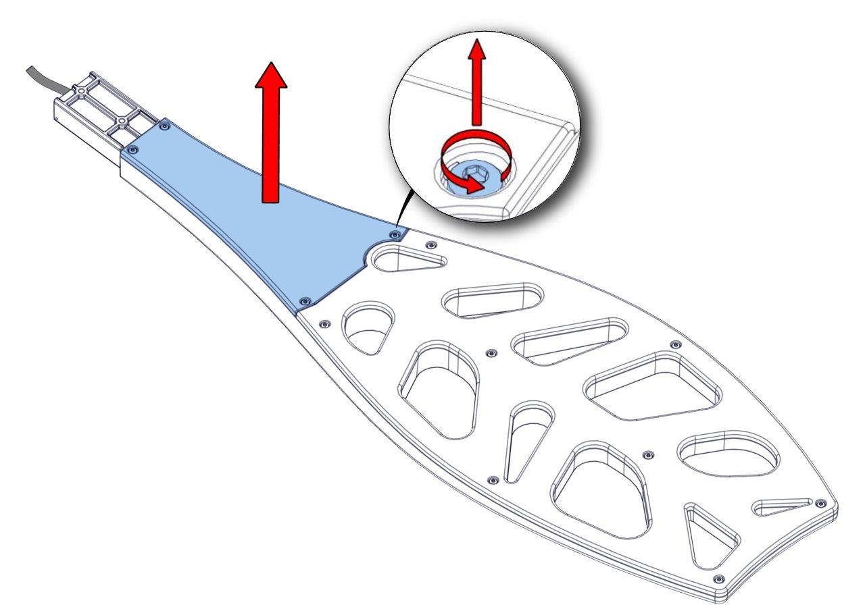

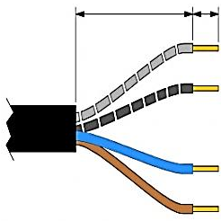
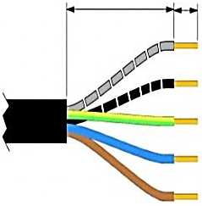

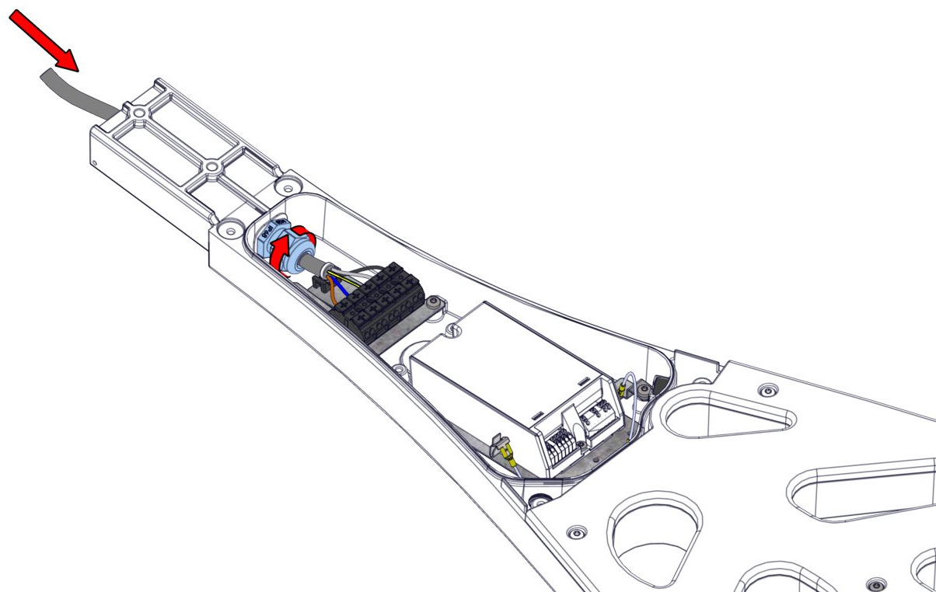

1
2
1
x4
2
50
11
50
11
1
N
N
L
2
L
3
La source lumineuse contenue dans ce luminaire ne doit être remplacée que par le fabricant ou son agent de maintenance ou une personne de qualification équivalente.
The lighting part included in this luminaire must maintained by the manufacturer, an authorized service agent or a person with similar technical qualification.
La sostituzione della sorgente luminosa contenuta in questo apparecchio deve essere effettuata solo dal produttore o dal suo addetto alla manutenzione o da una persona con qualifiche equivalenti..
ECLATEC S.A.S. 41, rue Lafayette - CS 20069 - Maxéville - 54528 LAXOU CEDEX - France
Tél. • + 33 (0)3 83 39 38 00
Site • www.eclatec.com

Slide 3
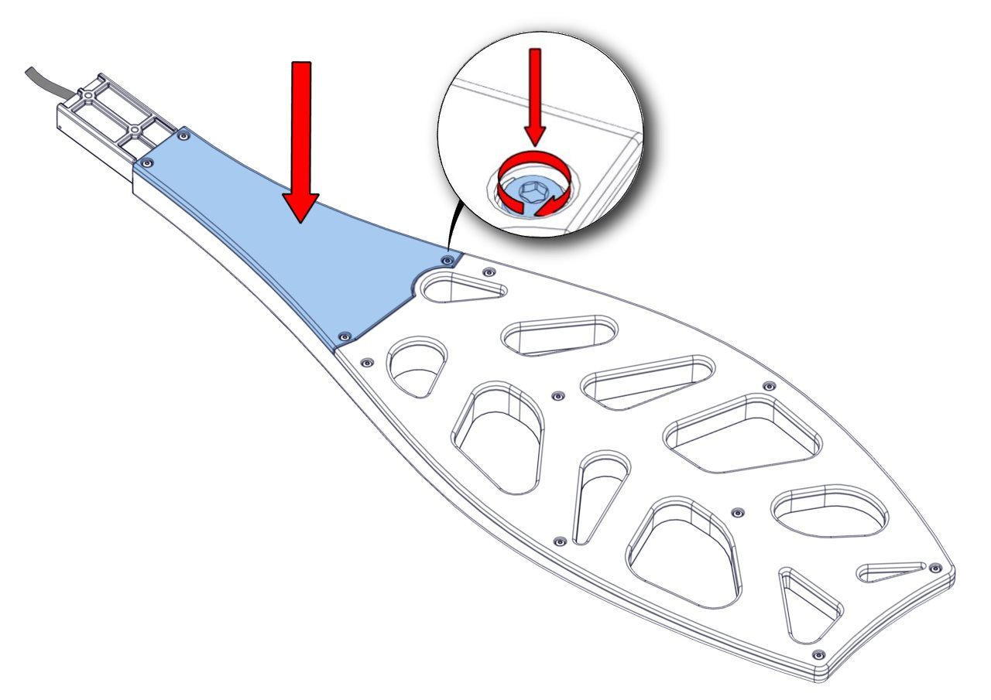
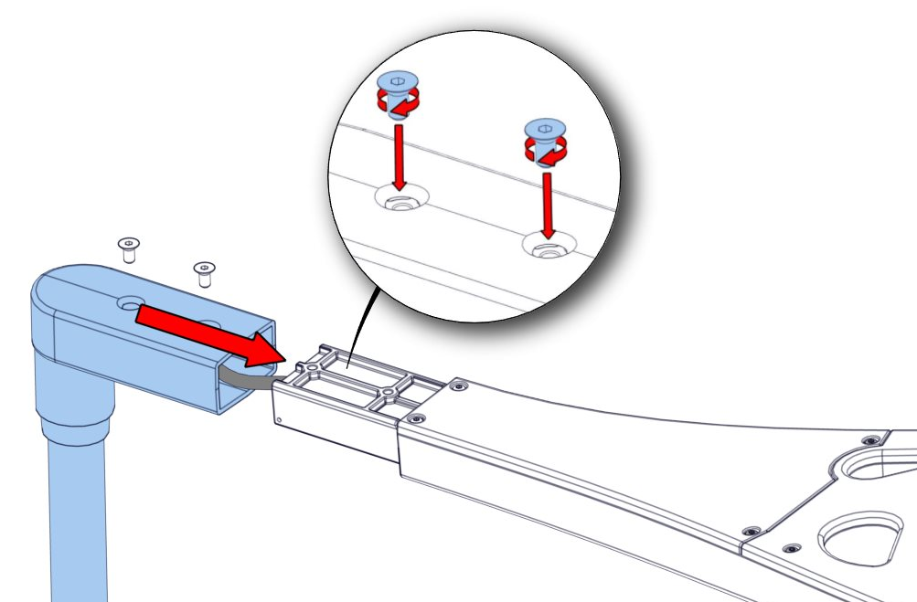

3
1
2
x4
4
2
12 N.m±1
1
La source lumineuse contenue dans ce luminaire ne doit être remplacée que par le fabricant ou son agent de maintenance ou une personne de qualification équivalente.
The lighting part included in this luminaire must maintained by the manufacturer, an authorized service agent or a person with similar technical qualification.
La sostituzione della sorgente luminosa contenuta in questo apparecchio deve essere effettuata solo dal produttore o dal suo addetto alla manutenzione o da una persona con qualifiche equivalenti..
ECLATEC S.A.S. 41, rue Lafayette - CS 20069 - Maxéville - 54528 LAXOU CEDEX - France
Tél. • + 33 (0)3 83 39 38 00
Site • www.eclatec.com

Slide 4
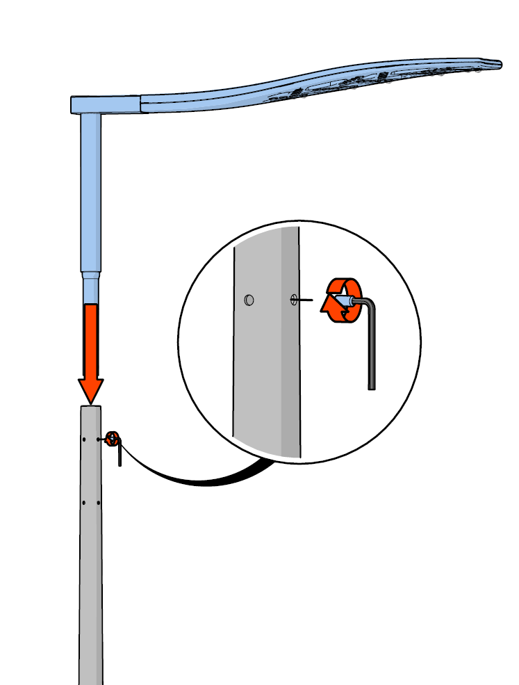

TOP60
1
2
10 N.m±1
La source lumineuse contenue dans ce luminaire ne doit être remplacée que par le fabricant ou son agent de maintenance ou une personne de qualification équivalente.
The lighting part included in this luminaire must maintained by the manufacturer, an authorized service agent or a person with similar technical qualification.
La sostituzione della sorgente luminosa contenuta in questo apparecchio deve essere effettuata solo dal produttore o dal suo addetto alla manutenzione o da una persona con qualifiche equivalenti..
ECLATEC S.A.S. 41, rue Lafayette - CS 20069 - Maxéville - 54528 LAXOU CEDEX - France
Tél. • + 33 (0)3 83 39 38 00
Site • www.eclatec.com

